Slide 1
"На полянке рос грибок..." Владимирова Н.
МУНИЦИПАЛЬНОЕ БЮДЖЕТНОЕ ДОШКОЛЬНОЕ ОБРАЗОВАТЕЛЬНОЕ УЧРЕЖДЕНИЕ «ЦЕНТР РАЗВИТИЯ РЕБЕНКА-ДЕТСКИЙ САД №14 «ЖУРАВЛЕНОК»
ООД ПО РЕЧЕВОМУ РАЗВИТИЮ ДЕТЕЙ
СРЕДСТВАМИ РУССКОГО И ДАГЕСТАНСКОГО
ФОЛЬКЛОРА В СТАРШЕЙ ГРУППЕ
Воспитатель:
Шаибова Р.Б.
.

Slide 2
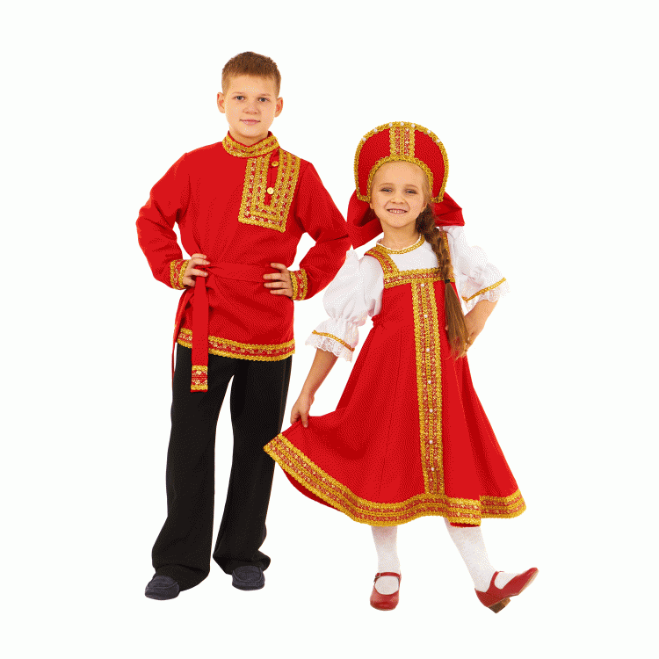
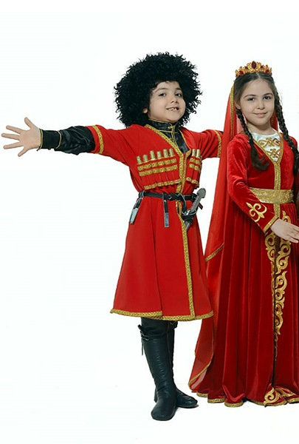

Slide 3
"На полянке рос грибок..." Владимирова Н.
«ИЗ КАКОЙ МЫ СКАЗКИ?»
.

Slide 4
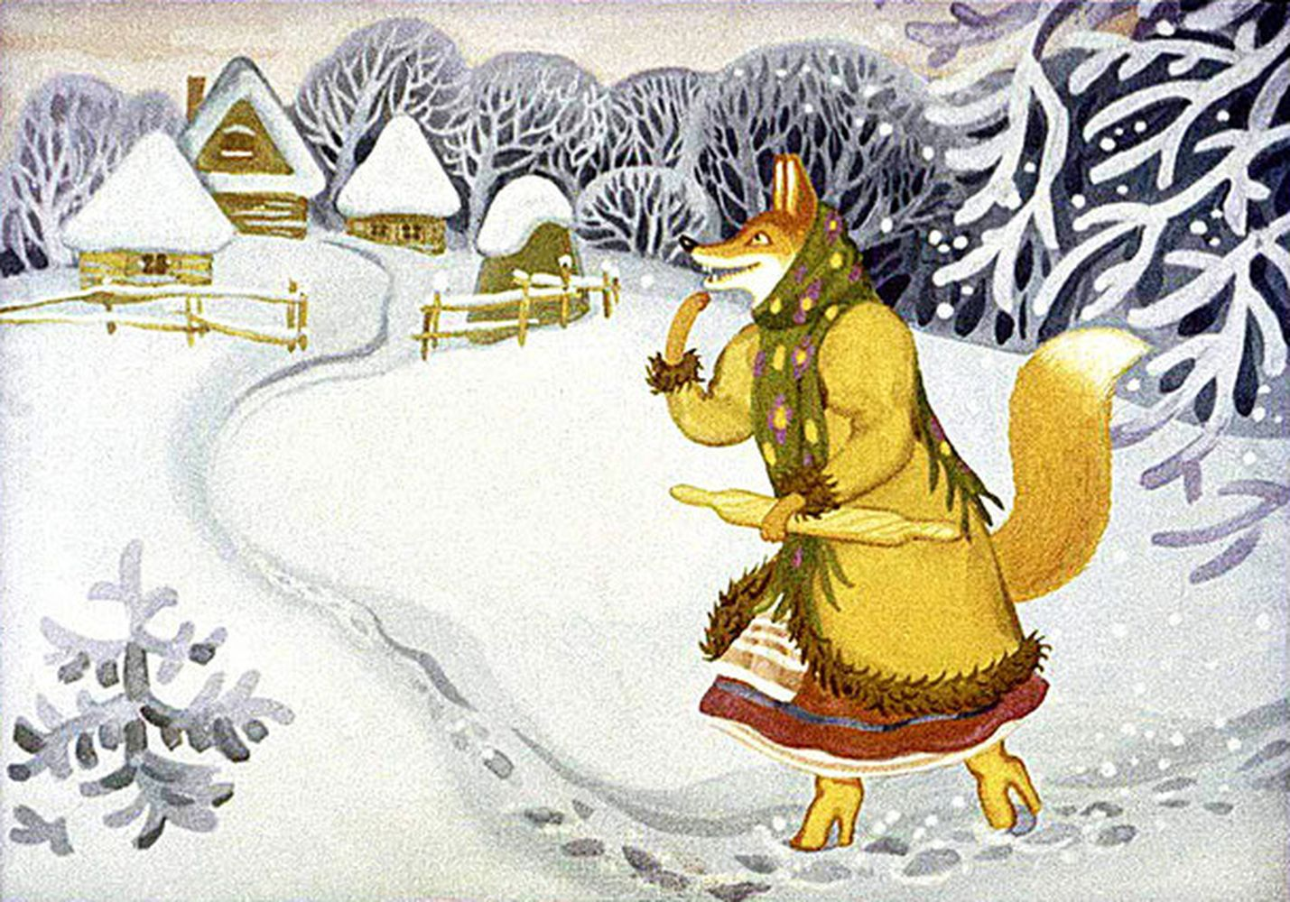

Slide 5
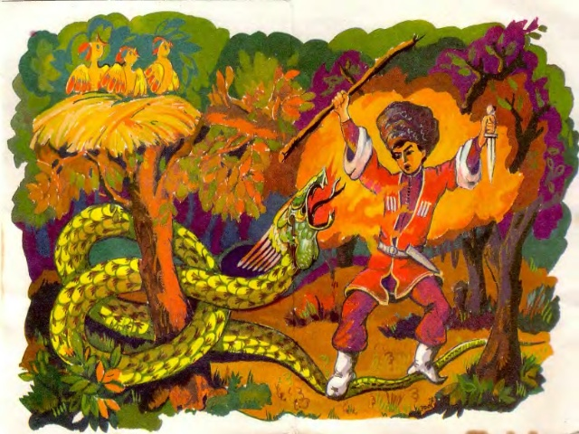

Slide 6
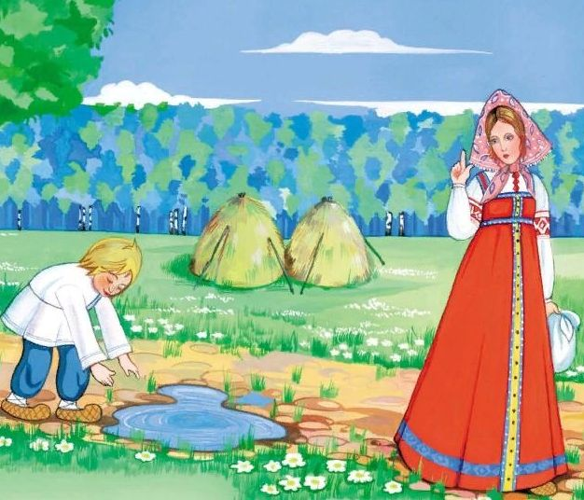

Slide 7
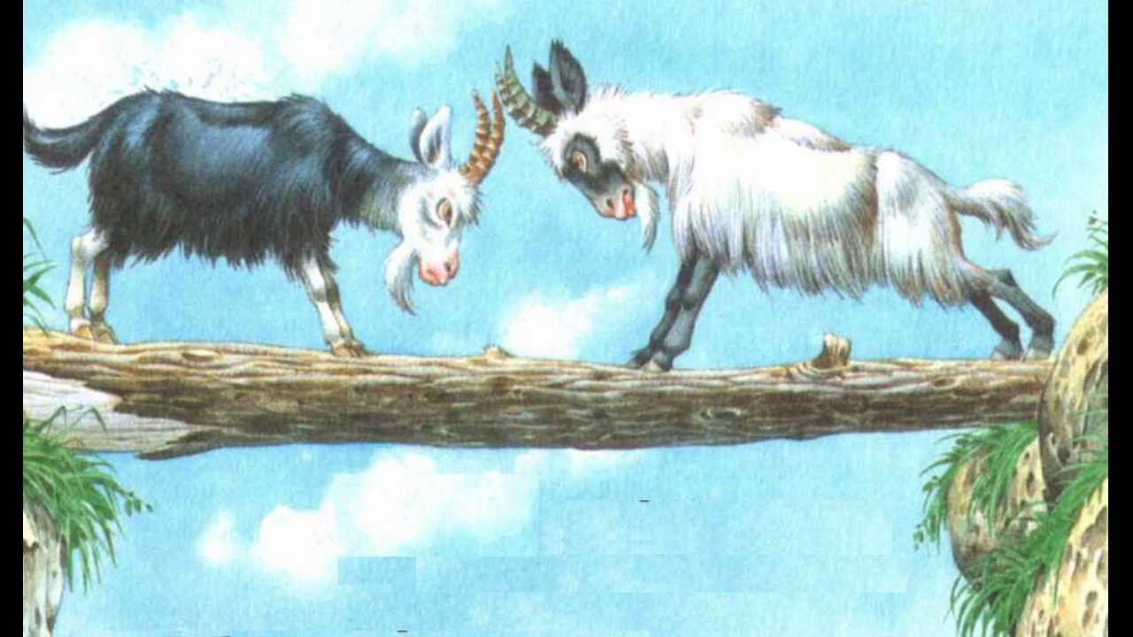

Slide 8
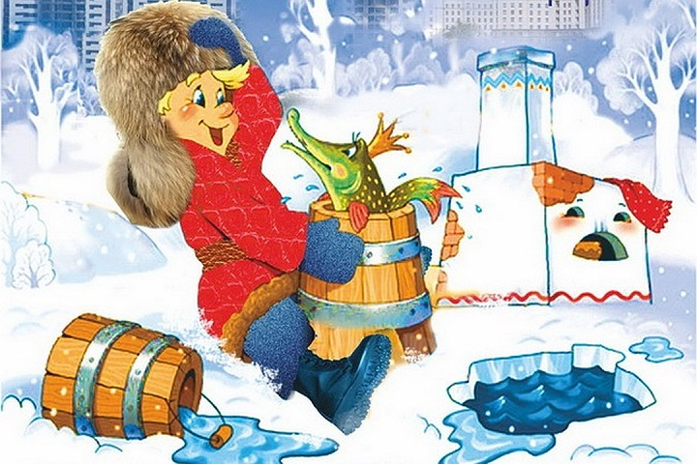

Slide 9
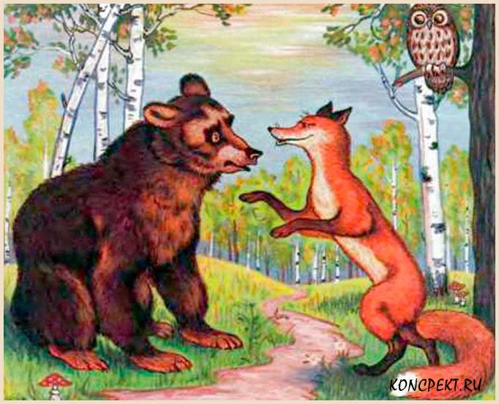

Slide 10
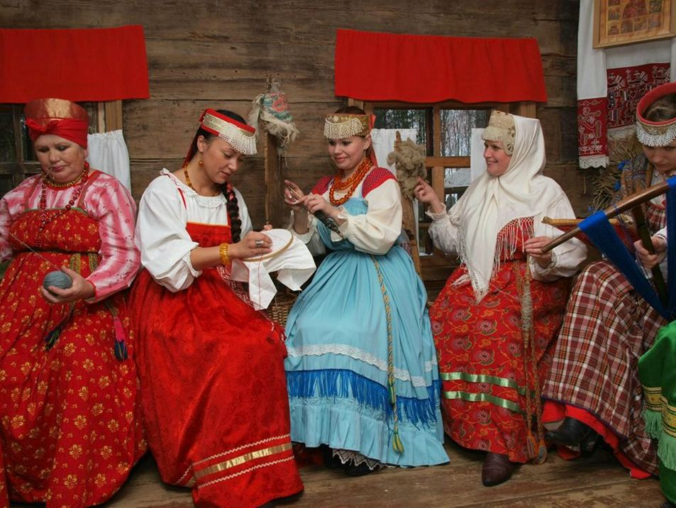

Slide 12
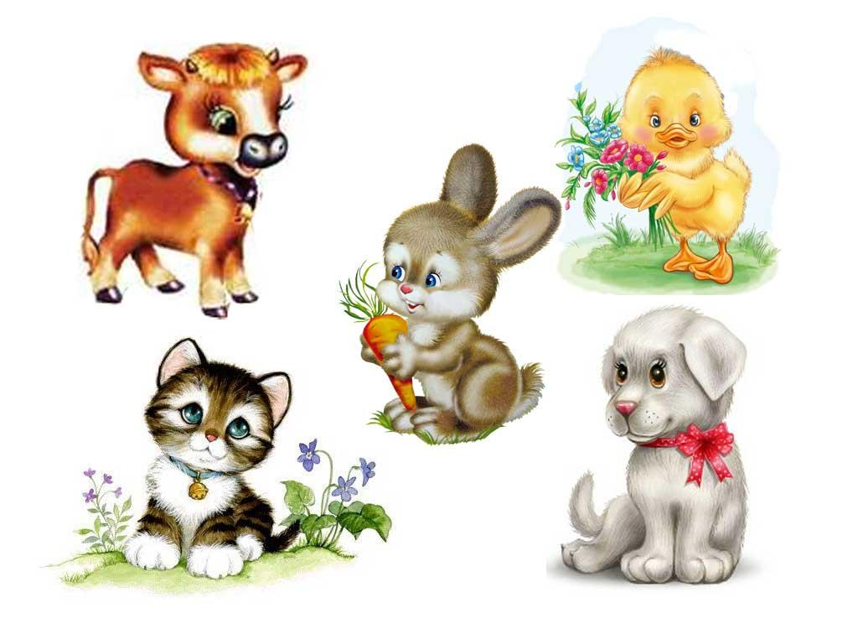
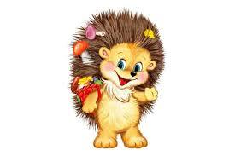

Slide 13
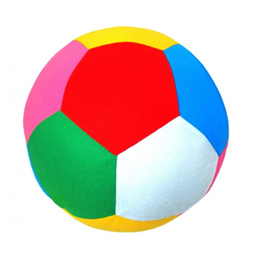
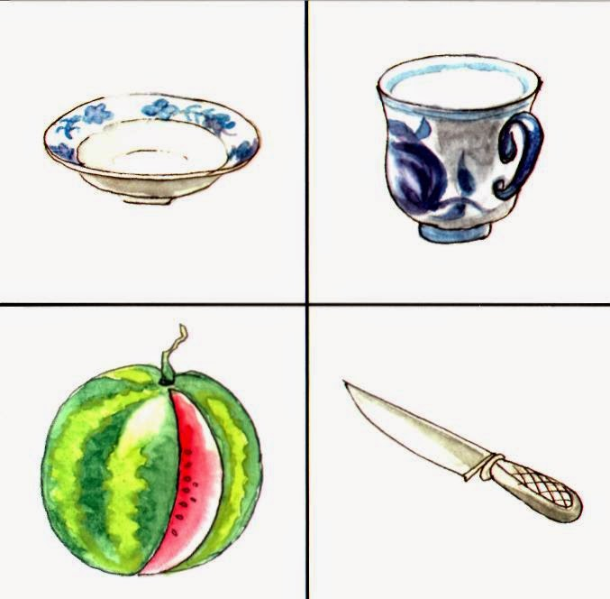

Slide 16
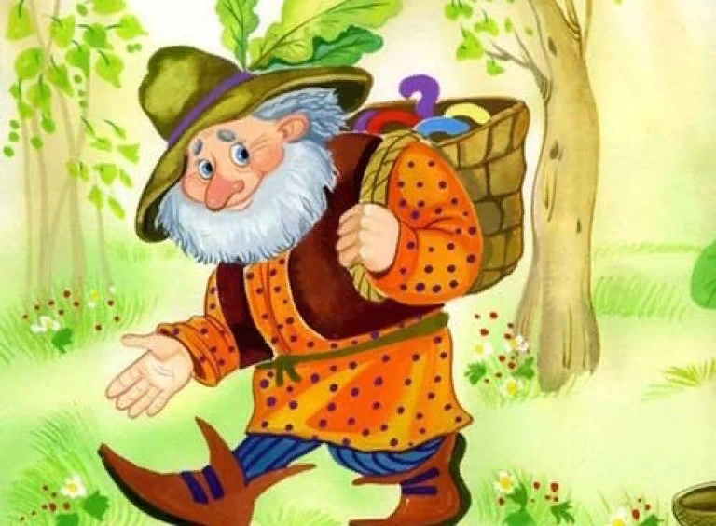

Slide 17
"На полянке рос грибок..." Владимирова Н.
Спасибо за внимание!
.

